Slide 1
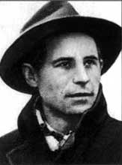
Николай Рубцов

Slide 2
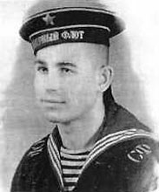
Четыре года прослужил на эсминце Северного флота

Slide 3
Море
«Вечно в движении, вечно волна,
Шумны просторы морские, –
Лишь человеку покорна она,
Сила суровой стихии.
К морю нельзя равнодушным быть...
Если настойчиво споря,
Ты говоришь: «Не могу любить!» -
Значит, боишься моря...»

Slide 4
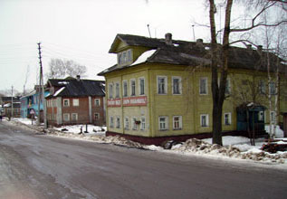
Село Емецк, Архангельская область.В этом доме 3 января 1936 года родился Николай Рубцов

